Slide 1
Lab 3 – Conservation de l’énergie et de la quantité de mouvement
AE (TA) = Gavin Forcade + Nick Ilow

Slide 2
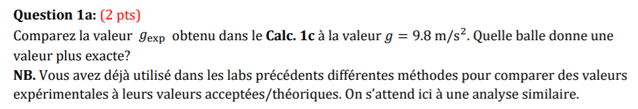
Erreur commun
Unites
Question == Discussion
Interval d’incertitude
%erreur / %diff < 5%

Slide 3
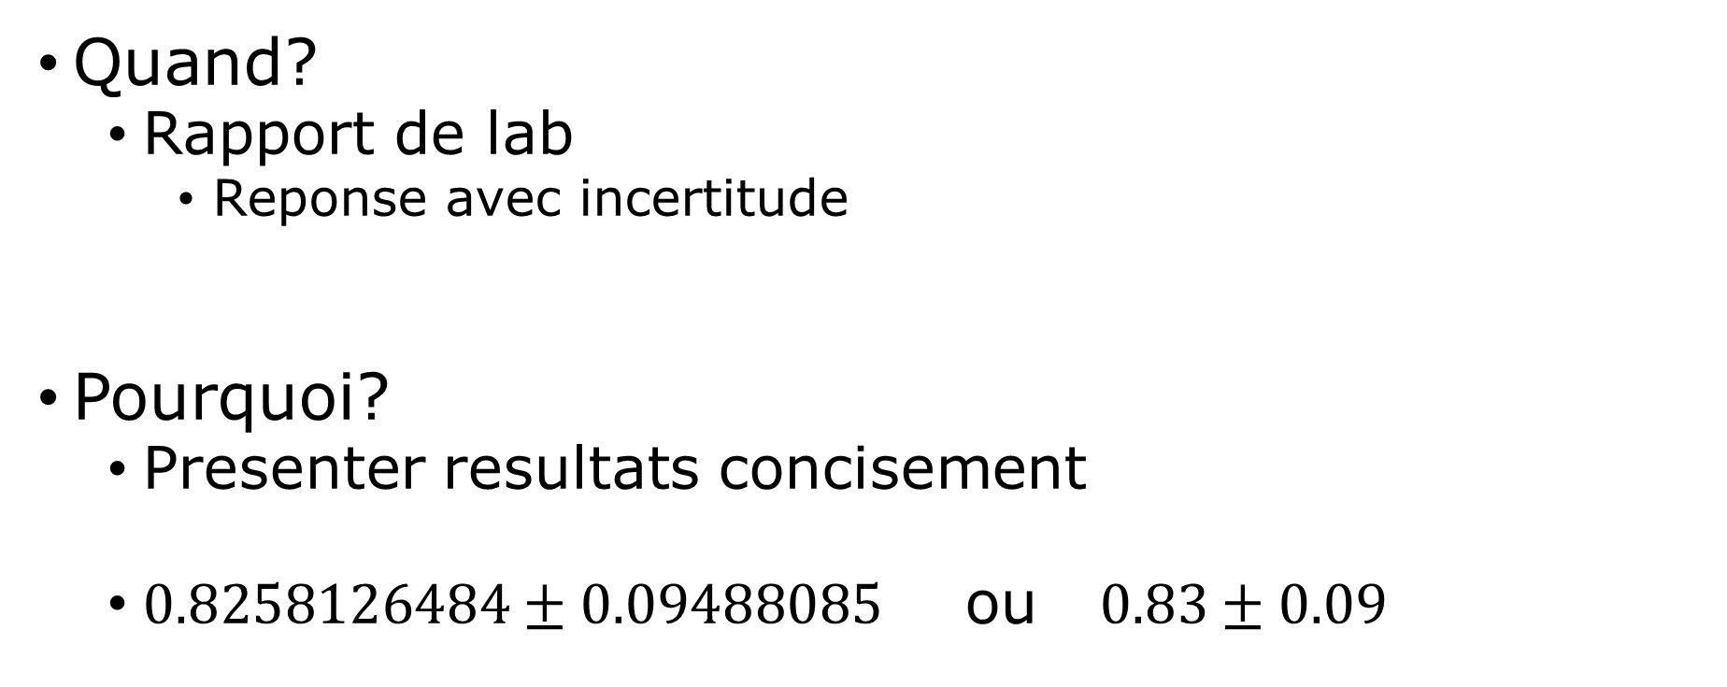
Chiffres sig.
Quand?
Rapport de lab
Reponse avec incertitude
Pourquoi?
Presenter resultats concisement
$0.8258126484±0.09488085$ ou $0.83±0.09$

Slide 4
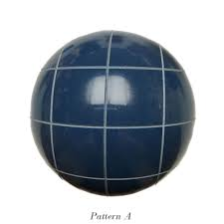
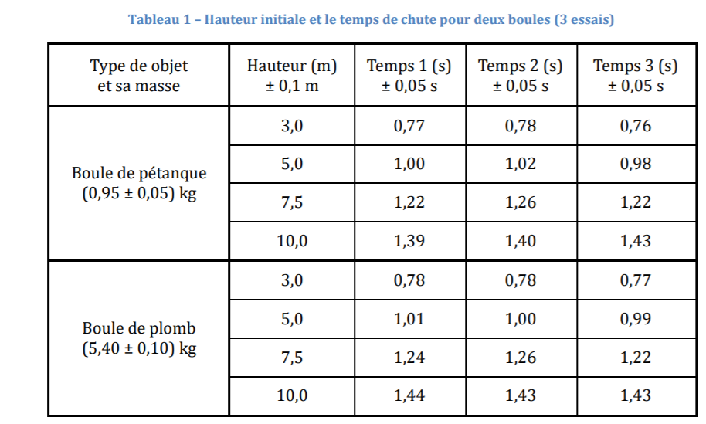
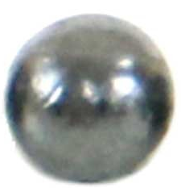

Exp 1: Balles en chute libre
Hauteur

Slide 5
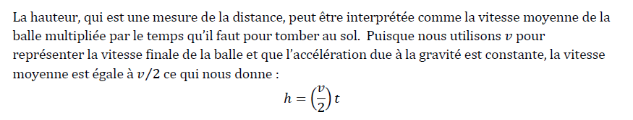
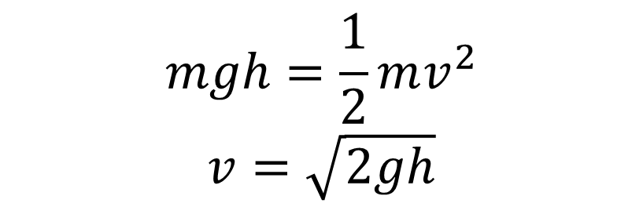
Exp1 : Balles en chute libre
$$mgh=\frac{1}{2}mv^{2}$$
$$v=\sqrt{2gh}$$

Slide 6
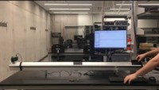
Exp 2: Collisions en une seule dimension

Slide 7
Exp 2: Collisions en une seule dimension
Ex pour importer .csv dans Logger pro
Ex de linear fit des donner

Slide 8

$$E=mgh$$
$$m=1±2 kg$$
$$g=9.8 m/s^{2}$$
$$h=4±5 m$$
$$∆E=∆\left(mgh+0\right)=\sqrt{g^{2} ∆{\left(mh\right)}^{2}+0^{2}∆{\left(0\right)}^{2}}$$
$$=g∆\left(mh\right)$$

Slide 9

$$g_{\left\{exp\right\}}=9.7±0.2 m/s^{2}$$
$$g_{theo}=9.8 m/s^{2}$$
$$g_{exp}=\left[9.5,9.9\right]\frac{m}{s^{2}}$$
$$g_{theo }∈g_{exp}$$
$${9.5 m/s^{2}<g}_{theo}<9.9 m/s^{2}$$

